Slide 1
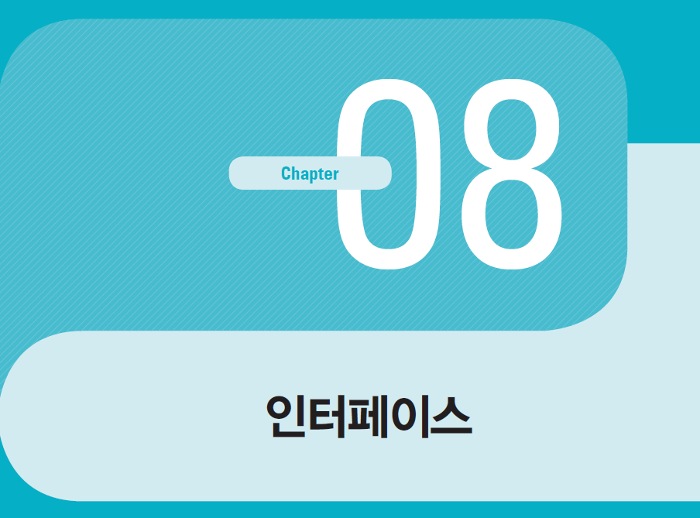


08-1. 인터페이스
혼자 공부하는 자바 (신용권 저)

Slide 2
목차
시작하기 전에
인터페이스 선언
인터페이스 구현
인터페이스 사용
키워드로 끝내는 핵심 포인트

Slide 3
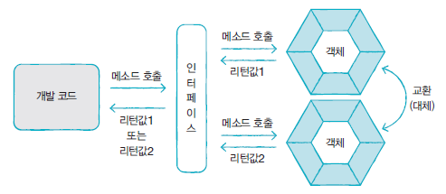
시작하기 전에
[핵심 키워드] : 인터페이스, 상수 필드, 추상 메소드, 구현 클래스, 인터페이스 사용
[핵심 포인트]
인터페이스란 객체의 사용 방법을 정의한 타입이다.
인터페이스를 통해 다양한 객체를 동일한 사용 방법으로 이용할 수 있다.
인터페이스를 이용해서 다형성을 구현할 수 있다.
인터페이스 (interface)
개발 코드는 인터페이스를 통해서 객체와 서로 통신한다.
인터페이스의 메소드 호출하면 객체의 메소드가 호출된다.
개발 코드를 수정하지 않으면서 객체 교환이 가능하다.

Slide 4
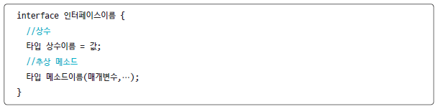
인터페이스 선언
인터페이스 선언
~.java 형태 소스 파일로 작성 및 컴파일러 통해 ~class 형태로 컴파일된다.
클래스와 물리적 파일 형태는 같으나 소스 작성 내용이 다르다.
인터페이스는 객체로 생성할 수 없으므로 생성자 가질 수 없다.

Slide 5
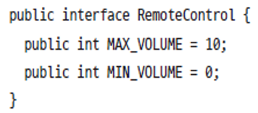
인터페이스 선언
상수 필드 (constant field) 선언
데이터를 저장할 인스턴스 혹은 정적 필드 선언 불가
상수 필드만 선언 가능
상수 이름은 대문자로 작성하되 서로 다른 단어로 구성되어 있을 경우 언더바(_)로 연결

Slide 6
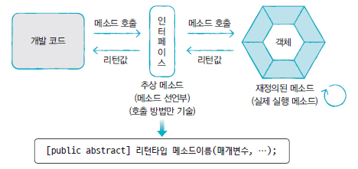
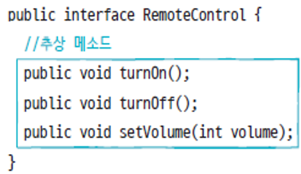
인터페이스 선언
추상 메소드 선언
인터페이스 통해 호출된 메소드는 최종적으로 객체에서 실행
인터페이스의 메소드는 실행 블록 필요 없는 추상 메소드로 선언

Slide 7
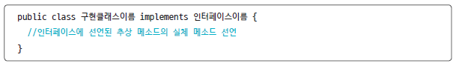
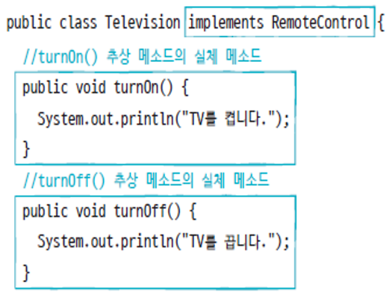
인터페이스 구현
구현 (implement) 클래스
인터페이스에서 정의된 추상 메소드를 재정의해서 실행내용을 가지고 있는 클래스
클래스 선언부에 implements 키워드 추가하고 인터페이스 이름 명시

Slide 8
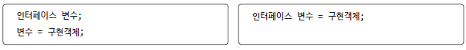
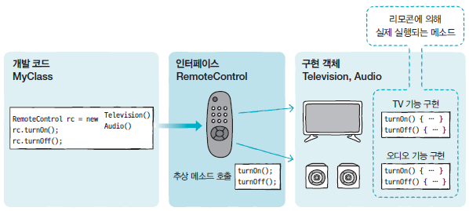
인터페이스 구현
인터페이스와 구현 클래스 사용 방법
인터페이스 변수 선언하고 구현 객체를 대입

Slide 9
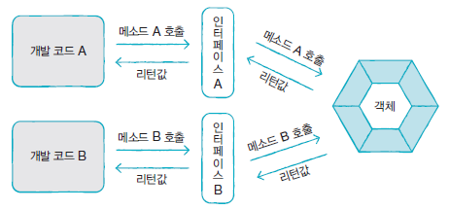
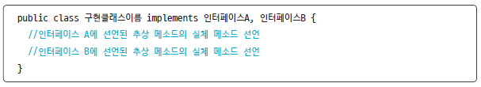
인터페이스 구현
다중 인터페이스 구현 클래스
객체는 다수의 인터페이스 타입으로 사용 가능

Slide 10
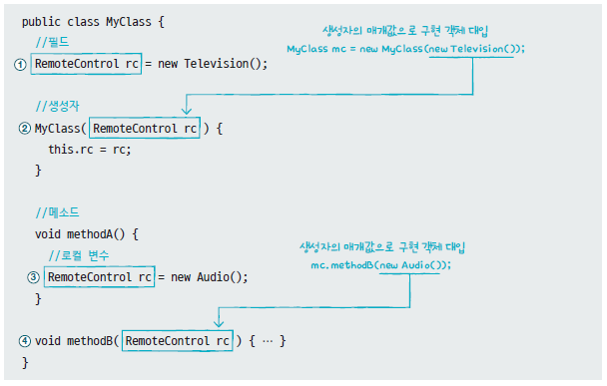
인터페이스 사용
인터페이스 사용
인터페이스는 필드, 매개 변수, 로컬 변수의 타입으로 선언가능

Slide 11
키워드로 끝내는 핵심 포인트
인터페이스: 객체의 사용 방법 정의한 타입
상수 필드 : 인터페이스의 필드는 기본적으로 public static final 특성 가짐
추상 메소드 : 인터페이스의 메소드는 public abstract 생략되고 메소드 선언부만 있는 추상 메소드
implments : 구현 클래스에는 어떤 인터페이스로 사용 가능한지 기술하기 위해 사용
인터페이스 사용: 클래스 선언 시 필드, 매개 변수, 로컬 변수로 선언 가능. 구현 객체를 대입.

Slide 12

Thank You!

